Slide 1

Lição 10
A vitória do povo de Deus

Slide 2

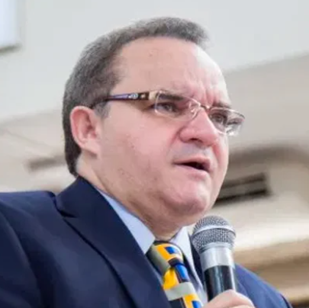
Tema do Trimestre
1º Trimestre
Ano 2021
7 de Março
Comentarista da Revista
Bispo Abner Ferreira
Ester
A Soberania e o Poder de Deus
na preservação do Seu povo

Slide 3
Lições do Trimestre
Lição 1 – O Papel Influenciador dos Pais
Lição 2 – Ester, um Espelho para o Cristão de Hoje
Lição 3 – Mardoqueu e sua Integridade
Lição 4 – A Fidelidade do Cristão ao Senhor
Lição 5 – O Bem contra o Mal: Conflitos na Caminhada
Lição 6 – O Cristão e o Cuidado de Deus
Lição 7 – Deus Intervém através de Suas Ações
Lição 8 – A Ousadia do Cristão diante dos Infortúnios
Lição 9 – Deus Trabalha em Favor dos que Nele Confiam
Lição 10 – A Vitória do Povo de Deus
Lição 11 – Deus Apresenta Salvação ao Cristão
Lição 12 – Testemunhando a Grandeza de Deus
Lição 13 – Uma Serva de Coragem

Slide 4
Leituras Complementares
Segunda | Sl 9.10 | Deus nunca desampara os que O buscam
Terça | Sl 31.14 | Deus é o meu Deus
Quarta | Sl 40.4 | Nossa confiança deve estar em Deus
Quinta | Sl 84.12 | Quem confia em Deus é bem-aventurado
Sexta | Is 12.2 | Deus é a minha salvação
Sábado | Jo 14.10 | Deus é quem faz as obras

Slide 5
Texto de Referência
Ester 7.4-6,10
4 – Porque estamos vendidos, eu e o meu povo, para nos destruíerem, matarem e lançarem a perder; se ainda por servos e por servas nos vendessem, calar-me-ia, ainda que o opressor não recompensaria a perda do rei.
5 – Então falou o rei Assuero, e disse à rainha Ester: Quem é esse? E onde está esse cujo coração o instigou a fazer assim?
6 – E disse Ester: O homem, o opressor e o inimigo é este mau Hamã. Então Hamã se perturbou perante o rei e a rainha.
10 – Enforcaram, pois, a Hamã na forca que ele tinha preparado para Mardoqueu. Então o furor do rei se aplacou.

Slide 6
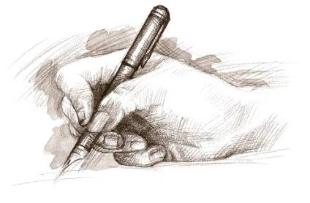
Texto Áureo
“Então respondeu a rainha Ester, e disse: Se, ó rei, achei graça aos teus olhos, e se bem parecer ao rei, dê-se-me a minha vida como minha petição e o meu povo como meu requerimento.” (Ester 7.3)

Slide 7

Verdade Aplicada
A sabedoria divina é imprescindível na vida diária da cristão.

Slide 8

Ponto de Partida
A Sabedoria divina é
imprescindível para o cristão.

Slide 9
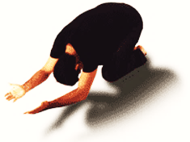
Motivo de Oração
Ore para que o Senhor nos dê sabedoria perante nossos adversários.

Slide 10
Tópicos da Lição
1 – Deus nos garante a vitória
1.1 – Confiar ou duvidar
1.2 – Chegou a hora de Deus intervir na história
1.3 – Ester delata Hamã
2 – Quando tudo parece perdido, não está!
2.1 – Em Deus o impossível acontece
2.2 – Soberano para condenar e absolver
2.3 – Deus quebra a presunção do homem
3 – Deus tem Seus propósitos
3.1 – O inimigo não prevalecerá
3.2 – As promessas de Deus nunca falham
3.3 – O Senhor cuida do seu povo

Slide 11

Introdução

Slide 12
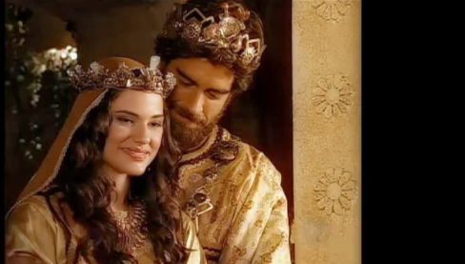
Introdução
Veremos nesta lição a importância de Ester ter posto sua confiança apenas no Senhor dos Senhores.
Sua história é tão marcante e de uma contribuição inestimável às igrejas de hoje.
Imagem: TV Record

Slide 13
Tópico 1
Deus nos garante a vitória

Slide 14
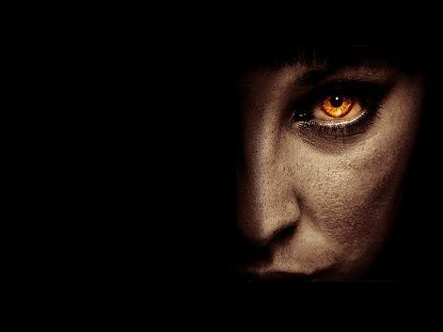
1 – Deus nos garante a vitória
O Senhor tem conhecimento de todos
os planos para lhe destruir.
Deus faz todas
as coisas para
preservar
nossa vida.
Artimanhas e planos do
maligno caem por terra !

Slide 15
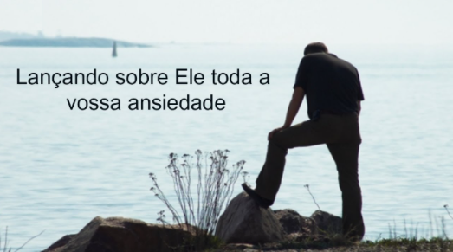
1.1 – Confiar ou Duvidar
Confiar ou Duvidar ?
Sim, tem horas que temos que escolher.
Ester decidiu confiar em Deus.
Deus entende sua dor, e, apesar de qualquer circunstância que você esteja enfrentando. Deus não muda.
Imagem: TV Record

Slide 16
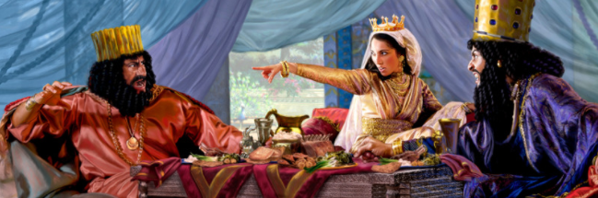
1.2 – Chegou a hora de Deus
intervir na história
O convite da rainha Ester para festejar causou muita felicidade em Hamã [Et 5.9] era um grande prestígio.
Em meio aos comes e bebes é chegada a hora de Ester revelar sua origem ao rei, e como Hamã havia tramado destruir seu povo.
Imagem: TV Record

Slide 17
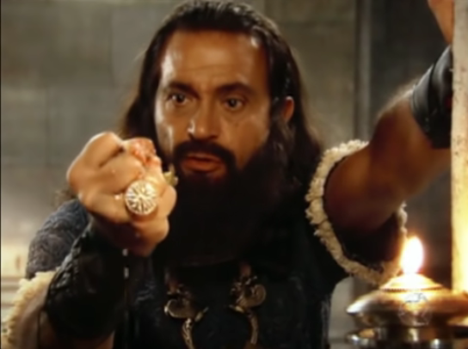
1.3 – Ester delata Hamã
Denunciar alguém não é tão simples, pois exige valentia e provas, no entanto Ester tinha as duas contra Hamã.
Ester foi muito paciente, aguardando a ocasião adequada para denunciar seu opressor e todo seu plano perverso [Et 7.6]
Imagem: TV Record

Slide 18

Eu Ensinei Que:
O Senhor tem conhecimento de todos os planos para lhe destruir. E por isso faz todas as coisas para preservar nossa vida, inclusive quando tudo parece impossível aos olhos humanos.

Slide 19
Tópico 2
Quando tudo parece perdido, não está!

Slide 20
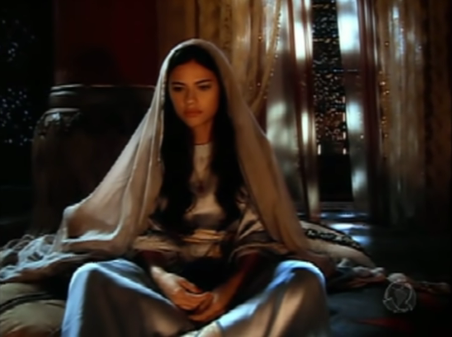
2 – Quando tudo parece perdido, não está!
Não devemos contemplar nossa luta através dos
“olhos humanos”, pois Deus nem sempre trabalha de uma forma “convencional”.
Deus trabalha
através do “sobrenatural”
Imagem: TV Record

Slide 21
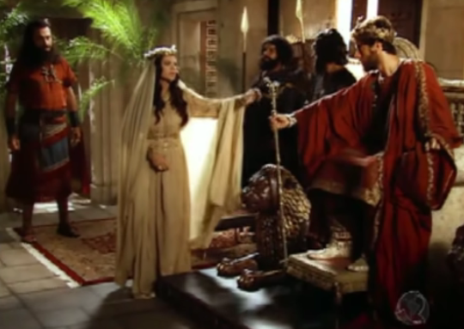
2.1 – Em Deus, o impossível acontece
Ester nos ensina que em Deus podemos ver o impossível acontecer, nos mostra que
nada está perdido.
Ester não se deixou abater pelas circunstâncias da vida.
Imagem: TV Record
Imagem: TV Record

Slide 22
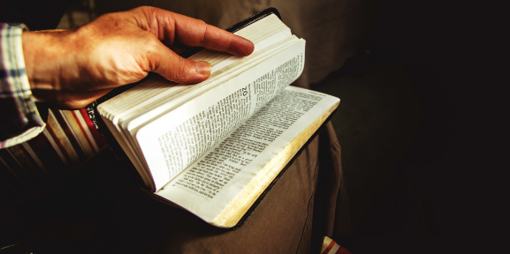

2.2 – Soberano para condenar e absolver
Deus é soberano. Ele tem autoridade absoluta sobre a raça humana e sua história [Sl 119.4-5]
Ele é Deus e havia chegado a hora dEle mostrar novamente seu poder ao seu povo.
E isto veio sobre a condenação do inimigo Hamã.
Imagem: TV Record

Slide 23
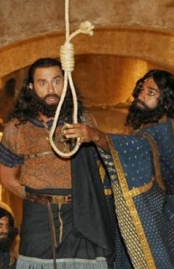
2.3 – Deus quebra a presunção do homem
Nos banquetes ... ao descobrir a verdade, o rei ordenou que Hamã fosse morto. Harbona, eunuco do rei, disse ao rei da forca feita para Mardoqueu por Hamã.
O rei ordenou que Hamã fosse enforcado na própria forca que tinha preparado para a execução de Mardoqueu [Et 7.9]
Imagem: TV Record
Imagem: TV Record

Slide 24
Eu Ensinei Que :
Não devemos contemplar nossa luta através dos “olhos humanos”, pois Deus nem sempre trabalha de uma forma “convencional”, Ele trabalha através do “sobrenatural”.

Slide 25
Tópico 3
Deus tem Seus propósitos

Slide 26
3 – Deus tem Seus propósitos
Ester não sabia como Deus iria agir para derrotar o inimigo e livrar o seu povo, mas, através da sua busca por Deus, ela teve a plena confiança de que Ele estaria com ela.
Ester não inventou desculpa nenhuma
para Deus poder
usá-la.
Imagem: TV Record

Slide 27
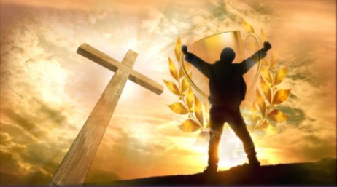
3.1 – O inimigo não prevalecerá
No fim trágico de Hamã, assistimos o Senhor demonstrando a completa e perfeita proteção por parte dEle ao Seu povo.
Aprendemos que, enquanto caminhamos na justiça de Deus, nenhuma arma que vem contra nós prosperará [Is 54.17].
Em Cristo somos mais que
vencedores

Slide 28

3.2 – As promessas de Deus nunca falham
Através da vida de Ester, temos a certeza de
que Deus nunca se esquece de Suas promessas.
“Certamente não! De maneira alguma cochila nem dormita o guarda de Israel. O Eterno é o teu protetor diuturno; como sombra que te guarda, Ele
está à tua direita”
(Sl 121.4-5)

Slide 29
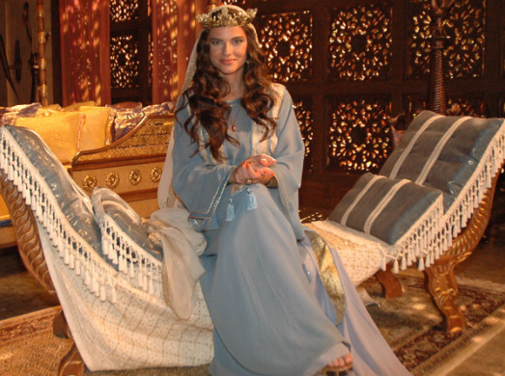
3.3 – O Senhor cuida do seu povo
O Senhor demonstrou mais uma vez Seu cuidado com o povo de Israel. Entre o povo havia uma mulher de fé...
Se seguirmos o exemplo de Ester, podemos ser bênção nas mãos de Deus para todas as pessoas ao nosso redor.
Imagem: TV Record

Slide 30
Eu Ensinei Que :
Ester não sabia como Deus iria agir para derrotar o inimigo e livrar o seu povo, mas, através da sua busca por Deus, ela teve a plena confiança de que Ele estaria com ela.

Slide 31

Conclusão

Slide 32
Conclusão
O livro de Ester ilustra a providência divina a favor do Seu povo.
Podemos perceber que Ester colocou sua confiança em Deus, tornado-se dependente dEle em tudo.
3. Que possamos seguir as orientações de Deus,
para que também possamos ter a vitória que o
Senhor quer tanto nos dar.

Slide 33


FONTE
Revista Betel Dominical
Editora Betel
1° Trimestre de 2021
CREDITOS
® Slide desenvolvido por
www.ebdpanorama.com

